Slide 1
Dezvoltarea domeniului de analiza statistică a datelor
De la analiza statistică
la mineritul datelor

Slide 2
Mineritul datelor (data mining)
Data mining sau mineritul în date reprezintă procesul de extracţie a informaţiilor din seturi mari de date.
Cu alte cuvinte, mineritul în date presupune descoperirea unor modele sau a unor relaţii ascunse prin prelucarea datelor într-un mod concis şi eficient, care sunt atât uşor de înţeles cât şi utile pentru analiza ulterioară.

Slide 3
Mineritul datelor (data mining)
Data Mining este un fel de extensie a statisticii augmentată cu elementele de învăţare automată.
Metodele de lucru ale statisticii sunt combinate cu metodele specifice domeniului Machine Learning şi sunt ajustate pentru estimarea modelului optim în baza datelor existente.

Slide 4
Mineritul datelor (data mining)
Cu cât mai multe date sunt adunate cu atât data mining-ul devine un instrument din ce în ce mai important, utilizat la transformarea datelor existente în informaţii.
În contrast cu analiza statistică, Data Mining analizează toate datele relevante din baza de date şi extrage modelele (patterns) ascunse.

Slide 5
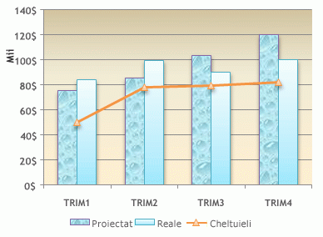
Scopul analizei statistice

Slide 6
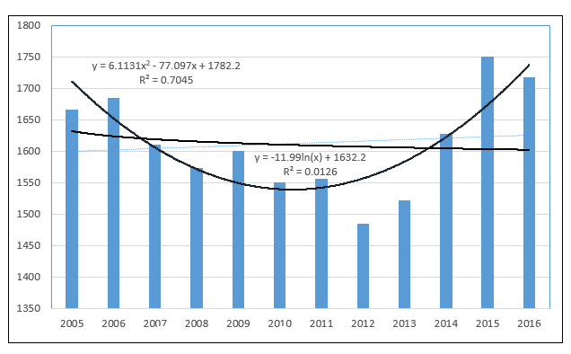
Scopul analizei statistice
Scopul analizei statistice este obținerea informației necesare pentru luarea deciziilor.

Slide 7
Definiție
Statistica este considerată o ramură a matematicii, științei ce se referă la:
colectarea,
prezentarea,
interpretarea,
explorarea datelor.

Slide 8
Statistica conține două ramuri
Statistica aplicată care la rîndul său cuprinde
statistica descriptivă și
statistica dedusă
Statistica teoretică
se preocupă cu argumentele logice ce subliniază justificarea abordărilor asupra statisticii deduse

Slide 9
Statistica descriptivă
Colectarea
Gruparea
Reprezentarea grafică a datelor
Reprezentarea datele prin indicatori numerici

Slide 10
Statistica deductivă
utilizează modele datelor probă pentru a extrage deducții despre populația reprezentată.
Aceste deducții pot lua formă de:
răspunsuri da/nu la întrebări despre date (testarea ipotezei, estimarea caracteristicilor numerice ale datelor)
observarea asocierilor sau corelărilor între date si modelarea relațiilor între date.

Slide 11
Statistica matematică
Statistica matematica este o ramura a matematicii care asigura instrumentul matematic pentru analiza si interpretarea datelor oferite de statistica descriptiva.

Slide 12
Clasificari:
Statistica economica
Statistica sociala
Statistica medicala
Statistica industriala
Etc.

Slide 13
CULEGEREA, GRUPAREA SI REPREZENTAREA GRAFICA A DATELOR STATISTICE
populatia statistica este o multime de obiecte despre care se colecteaza si inregistreaza date in scopul unei analize statistice. In statistica se presupune populatia omogena (unitatile populatiei sunt de acelasi tip)

Slide 14
CULEGEREA, GRUPAREA SI REPREZENTAREA GRAFICA A DATELOR STATISTICE
Se numeste individ (sau unitate statistica) orice element al unei populatii statistice.
Se numeste efectivul sau volumul (notat frecvent cu N ) unei populatii statistice numarul de indivizi ai populatiei respective (in cazul unei populatii finite).

Slide 15
CULEGEREA, GRUPAREA SI REPREZENTAREA GRAFICA A DATELOR STATISTICE
Se numeste esantion statistic (selectie statistica sau sondaj statistic) o submultime a unei populatii statistice.
Pentru ca analiza statistica sa fie concludenta alegerea esantionului trebuie sa respecte anumite reguli de reprezentativitate (structura si efectivul esantionului sa tina cont de structura si efectivul populatiei statistice).

Slide 16
CULEGEREA, GRUPAREA SI REPREZENTAREA GRAFICA A DATELOR STATISTICE
Se numeste variabila statistica (sau caracteristica) o trasatura comuna a indivizilor unei populatii statistice, care face obiectul unei analize statistice.

Slide 17
CULEGEREA, GRUPAREA SI REPREZENTAREA GRAFICA A DATELOR STATISTICE
Variabilele statistice pot fi clasificate astfel:
1. Calitative (nu pot fi masurate si se exprima prin atribute)
2. Cantitative (variabilele care pot fi masurate si exprimate numeric).
a. Discrete sau discontinue (variabilele care iau numai valori intregi).
b. Continue (variabilele care iau valori intr-un intreg interval.
3. Alternative (iau numai valorile dupa cum subiectii respectivi poseda o anumita insusire sau nu)- ex.:promovat/nepromovat, prezent/absent, etc. 0 1sau

Slide 18
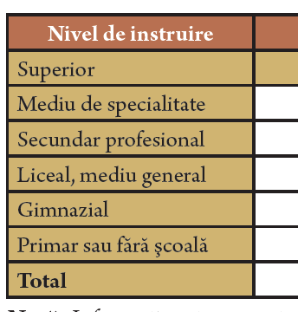
Variabilele statistice calitative (nu pot fi masurate și se exprima prin atribute)
De exemplu, nivelul de studii sau profesia

Slide 19
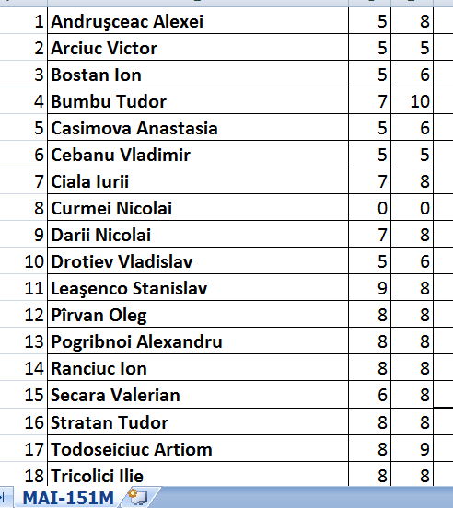
Variabilele statistice cantitative (variabilele care pot fi masurate si exprimate numeric
De exemplu, note la examen, numarul de copii, etc.

Slide 20
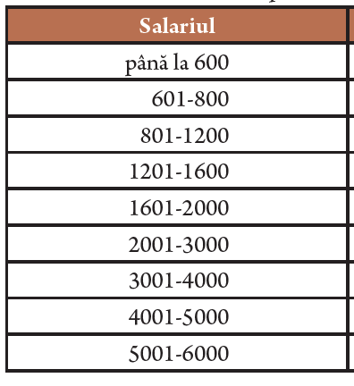
Variabilele statistice continue (variabilele care iau valori intr-un intreg interval)
De exemplu, salarii, greutatea, vîrsta, temperatura, etc.

Slide 21
Variabilele statistice Alternative (iau numai valorile dupa cum subiectii respectivi poseda o anumita insusire sau nu)- ex.:promovat/nepromovat, prezent/absent, 0 sau 1, etc.
De exemplu, femeie sau barbat, casatorit sau necasatorit, admis sau respins, etc.

Slide 22
CULEGEREA, GRUPAREA SI REPREZENTAREA GRAFICA A DATELOR STATISTICE
Se numeste serie statistica (serie de date) un sir de valori ale unei variabile statistice.
1. Seriile statistice se pot clasifica in:
a. Serii simple – referitoare la siruri de date negrupate, necentralizate.
b. Serii de frecventa (distributii, repartitii) – referitoare la date grupate sau centralizate.

Slide 23
Serii simple – referitoare la siruri de date negrupate, necentralizate

Slide 24
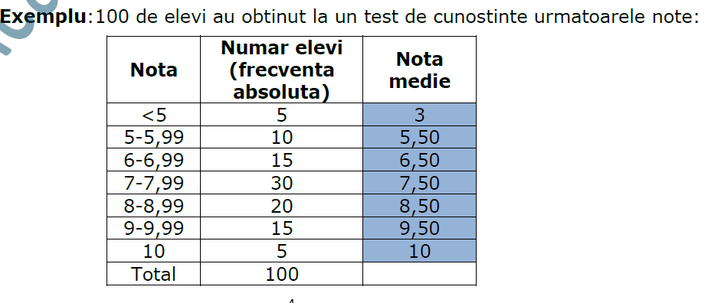
Serii de frecventa (distributii, repartitii) – referitoare la date grupate sau centralizate.

Slide 25
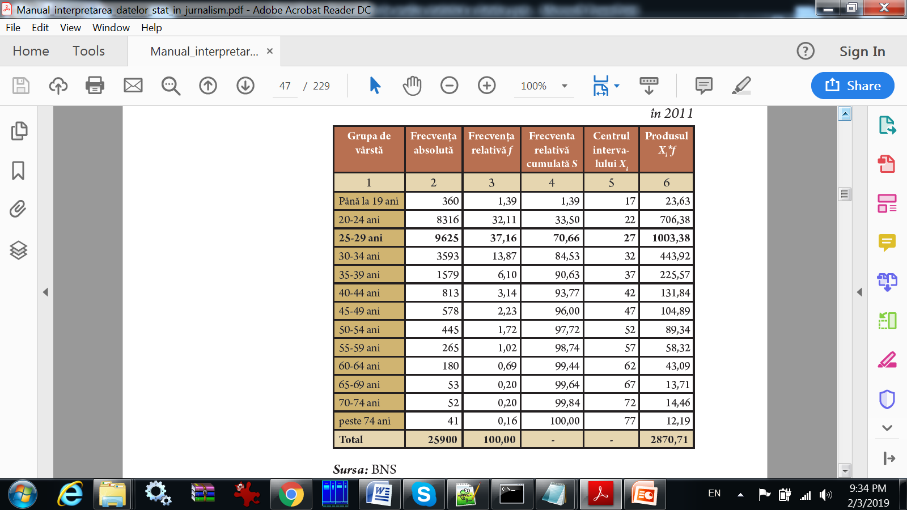
Serii de frecventa (distributii, repartitii) – referitoare la date grupate sau centralizate.

Slide 26
CULEGEREA, GRUPAREA SI REPREZENTAREA GRAFICA A DATELOR STATISTICE
Serii de frecvențe la rîndul său pot fi:
1. Serii pe variante – cand caracteristica este bine precizata
2. Serii pe intervale – cand caracteristica nu este precis exprimata ci este cuprinsa in anumite intervale

Slide 27
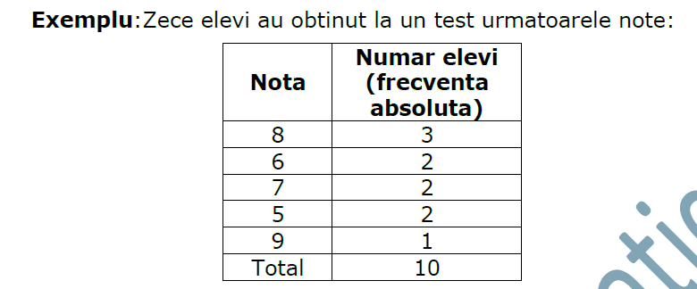
Serii pe variante

Slide 28
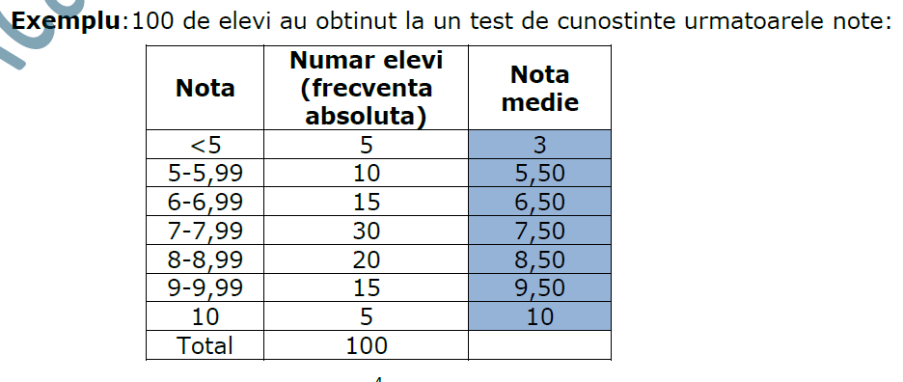
Serii pe intervale

Slide 29
Histograma

Slide 30
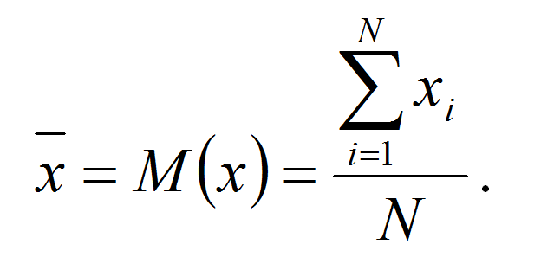
Parametrii calculați pentru date cantitative
Media (media aritmetică)

Slide 31
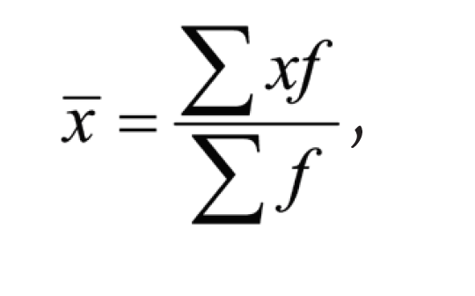
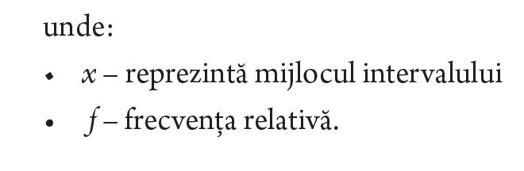
Parametrii calculați pentru date cantitative
Media (media aritmetică ponderată)

Slide 32
Parametrii calculați pentru date cantitative
Modala (valoarea a variabilei, care apare cel mai des în şirul datelor)

Slide 33
Parametrii calculați pentru date cantitative
Mediana (valoarea a variabilei care împarte şirul datelor ordonate crescător, în două părţi egale)

Slide 34
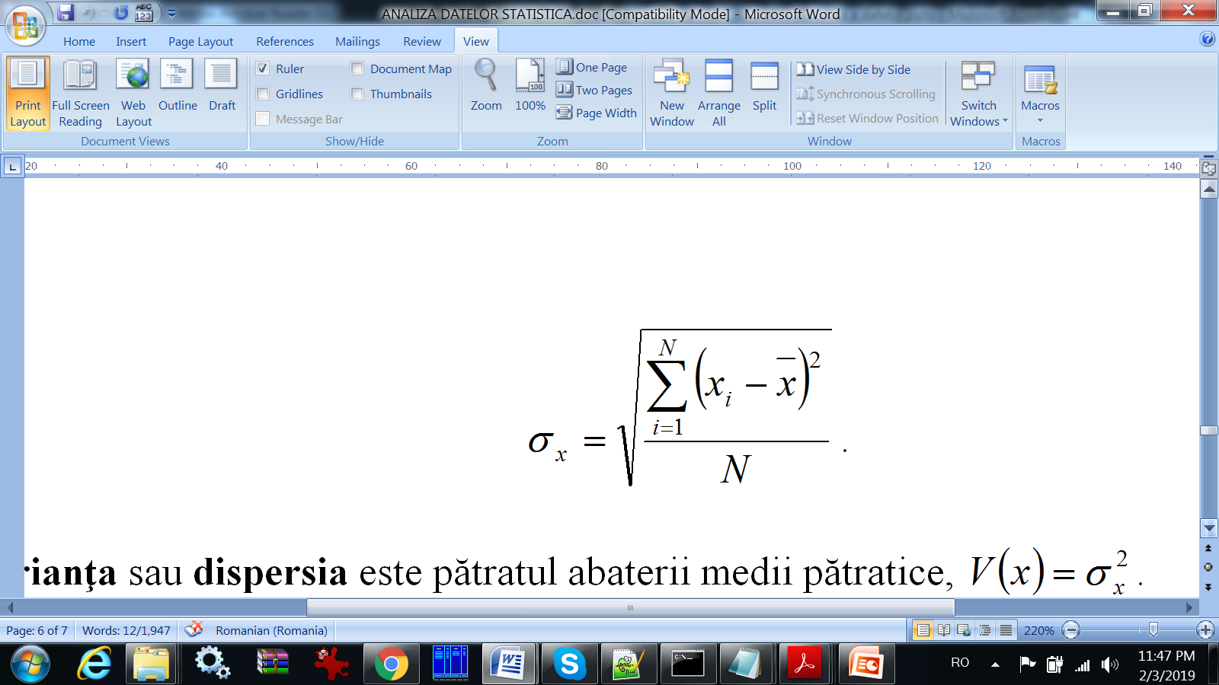
Parametrii calculați pentru date cantitative
Abaterea standard (radicalul mediei pătratice a abaterilor datelor faţă de medie)

Slide 35
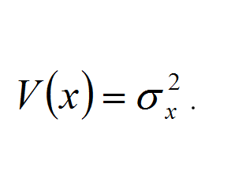
Parametrii calculați pentru date cantitative
Varianţa sau dispersia (pătratul abaterii medii pătratice)

Slide 36
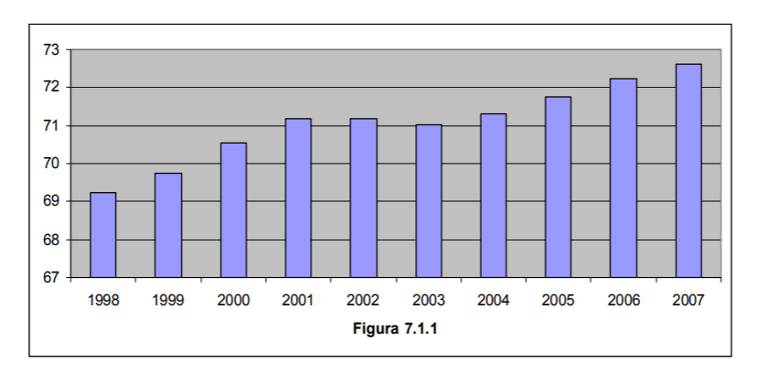
Exemple de reprezentări grafice: serii temporale
durata medie a vieţii în România prezentată in formă de batoane

Slide 37
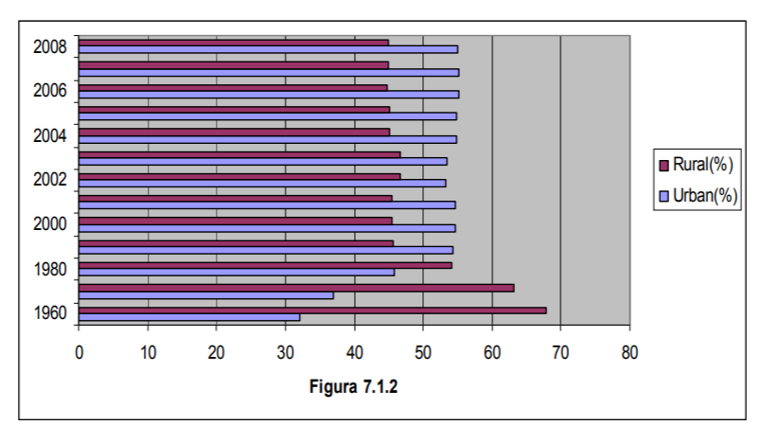
Exemple de reprezentări grafice: serii temporale
durata medie a vieţii în România

